Slide 1
H12 Elektrische velden Demonstratiepracticum Sticky tape

Slide 2
Demo: Sticky tape (deel 1)
Twee T-Tapes worden losgetrokken en bij elkaar gehouden.
Teken links op het whiteboard een zijaanzicht van de twee tapes die elkaar naderen
Teken en label de krachten: F(Soort kracht, wie doet het?, waarop werkt het?)
Teken rechts op het whiteboard een zijaanzicht van de twee tapes die elkaar naderen maar waarbij de afstand ertussen gehalveerd wordt (vergeleken met de eerste schets).
Teken en label de krachten: F(Soort kracht, wie doet het?, waarop werkt het?)

Slide 3
Demo: Sticky tape (deel 2)
Onderzoek de aantrekking en afstoting tussen een T-tape, B-tape, aluminiumfolie en krantenpapier.
Verdeel het whiteboard in vieren.
Beschrijf wat je ziet door schetsen toe te voegen van tapes terwijl ze elkaar naderen.
Teken en label de krachten
T-tape nadert T-tape | T-tape nadert B-tape
T-tape nadert papier | T-tape nadert aluminiumfolie

Slide 4
Demo: Sticky tape (deel 3)
PVC krijgt een lading wanneer het wordt opgewreven met bont. Plexiglas krijgt een lading wanneer het wordt opgewreven met plastic. Onderzoek de aantrekking en afstoting tussen het PVC en plexiglas en vier hangende tapes.
Beschrijf wat je in elke situatie ziet. Let op de kracht van de interacties.
Op basis van de observaties kunnen de T- en B-tapes worden gelabeld met een + of -. Gebruik de observaties om de interactie tussen de T- en T-tapes, T- en B-tapes én B- en B-tapes te herformuleren door de termen positief en negatief te gebruiken in plaats van top en bottom.

Slide 5
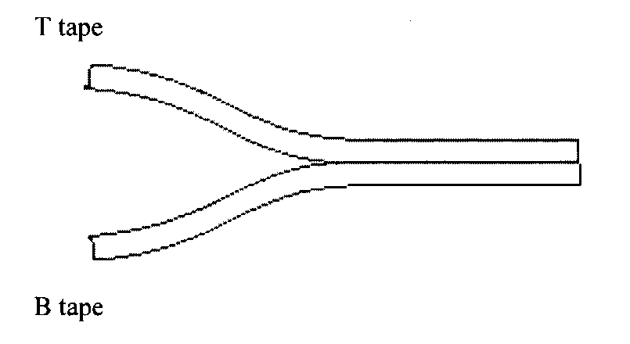
Werkblad
1. Stel je voor dat je de verschillen tussen de T-tape en B-tape op atomair niveau zou kunnen zien. Bedenk een manier om deze verschillen weer te geven in onderstaande afbeelding op het stuk waar de T-tape en de B-tape van elkaar worden gescheiden.

Slide 6
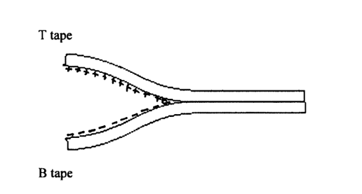
Werkblad
1. Stel je voor dat je de verschillen tussen de T-tape en B-tape op atomair niveau zou kunnen zien. Bedenk een manier om deze verschillen weer te geven in onderstaande afbeelding op het stuk waar de T-tape en de B-tape van elkaar worden gescheiden.
Wanneer de tapes uit elkaar worden getrokken, worden elektronen bij de T-tape vandaan getrokken door de B-tape. De T-tape wordt daardoor positief geladen, de B-tape krijgt een negatieve lading.

Slide 7
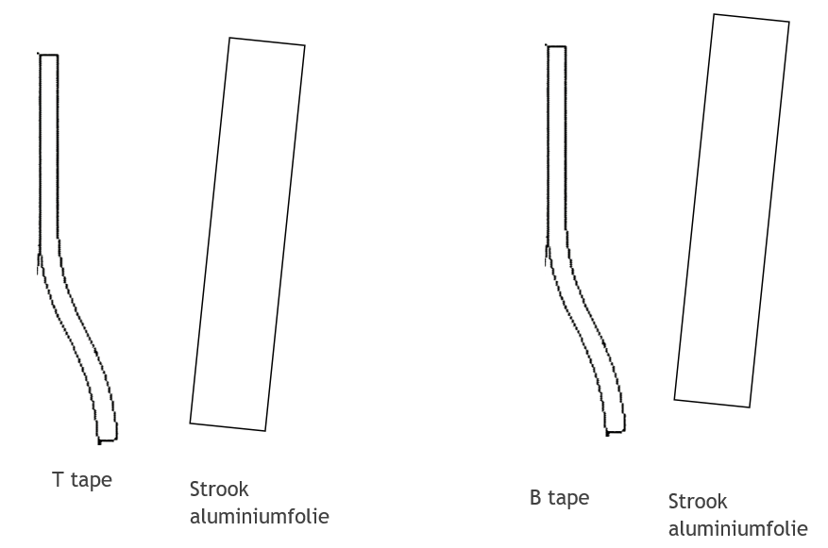
Werkblad
2. In de figuur hiernaast zijn een T-tape, een B-tape en een stuk aluminiumfolie weergegeven. Noteer in deze figuur met + en – tekens waarom het aluminiumfolie wordt aangetrokken door zowel de T- als B-tape. Bedenk: het aluminiumfolie is neutraal geladen en de elektronen kunnen in dit materiaal vrij bewegen.

Slide 8
Werkblad
Het folie wordt gepolariseerd omdat elektronen in het folie naar links bewegen (richting de positief geladen T-tape). De linkerkant van het folie wordt dus negatief geladen en de andere kant positief. De negatieve zijde van het folie bevindt zich dichterbij de T-tape dan de positief geladen zijde dus trekken de materialen elkaar aan.
Het folie wordt gepolariseerd omdat elektronen in het folie naar rechts bewegen (bij de negatief geladen B-tape vandaan). De rechterkant van het folie wordt dus negatief geladen en de andere kant positief. De positieve zijde van het folie bevindt zich dichterbij de B-tape dan de negatief geladen zijde dus trekken de materialen elkaar aan.

Slide 9
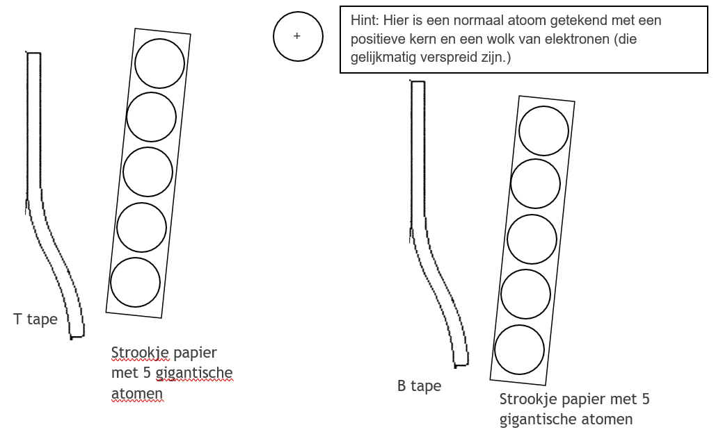
Werkblad
3. In de figuur hiernaast zijn een T-tape, een B-tape en een stuk papier (met vijf grote atomen) weergegeven. Noteer in deze figuur met + en – tekens waarom het papier wordt aangetrokken door zowel de T- als B-tape. Bedenk: het papier is neutraal geladen en de elektronen kunnen in dit materiaal niet bij de kern vandaan.

Slide 10
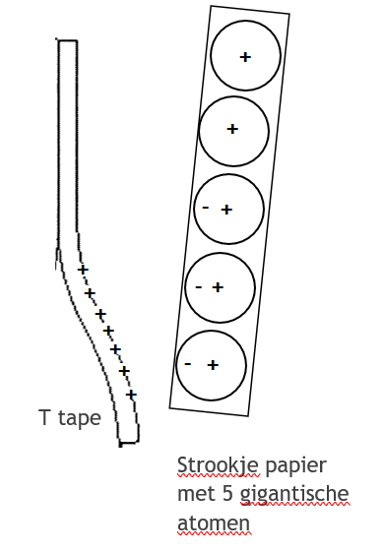
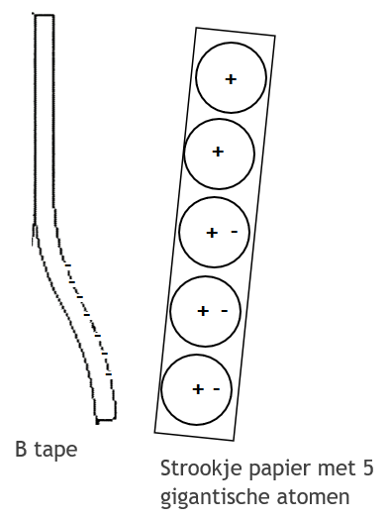
Werkblad
De papiermoleculen worden gepolariseerd omdat de elektronenwolk richting de T-tape beweegt.
De papiermoleculen worden gepolariseerd omdat de elektronenwolk bij de B-tape vandaan beweegt.

Slide 11
Demo: van de Graaf
Bakjes
Voorspel wat er zal gebeuren en leg uit.
Klopt dit met je waarneming?
Verklaar (indien nodig) je waarneming.
Zeepbellen
Voorspel wat er zal gebeuren en leg uit.
Klopt dit met je waarneming?
Verklaar (indien nodig) je waarneming.
Waarom worden neutrale zeepbellen aangetrokken?
Elektrische influentie: elektrische lading kan een neutraal voorwerp polariseren.

